Slide 2
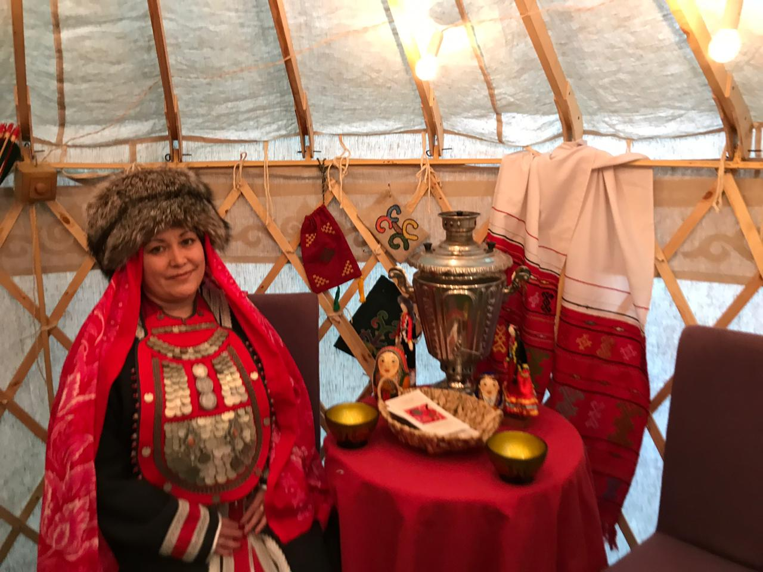
НИЗАМОВА НӘЗИЛӘ ХӘСӘН ҠЫҘЫ
Башҡортостан Республикаһы Ҡыйғы районы
муниципаль районы Үрге Ҡыйғы ауылы лицейы муниципаль мәғариф бюджет учреждениеһының башҡорт теле һәм әҙәбиәте уҡытыусыһы

Slide 4
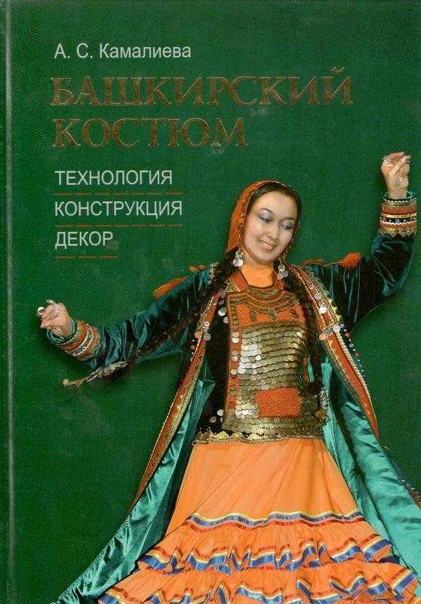
Шитова Светлана Николаевна - этнограф,
тарих фәндәре кандидаты ,
Башҡортостан Республикаһының атҡаҙанған мәҙәниәт хеҙмәткәре

Slide 5
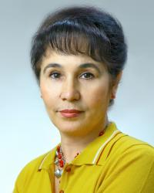
Башҡорт журналисы һәм йәмәғәт эшмәкәре.
Баш ҡалабыҙҙа башҡорт телендә баҫтырылған «Киске Өфө» ижтимағи-сәйәси-мәҙәни гәзитенә нигеҙ һалыусы һәм баҫманың баш мөхәррире
Янбаева Гөлфиә Гәрәй ҡыҙы

Slide 6
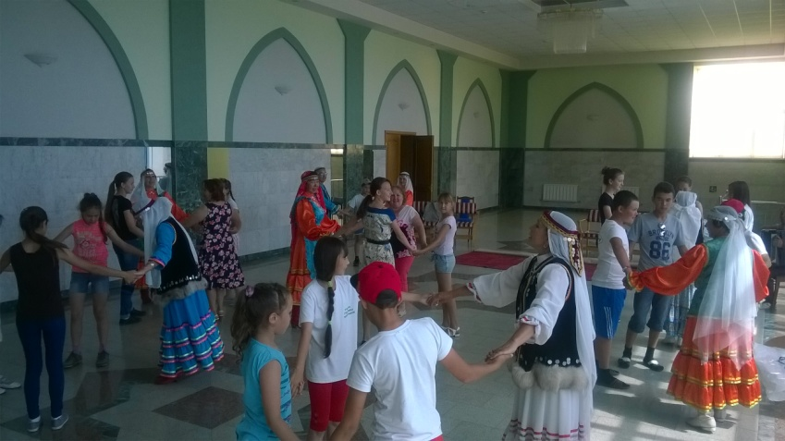
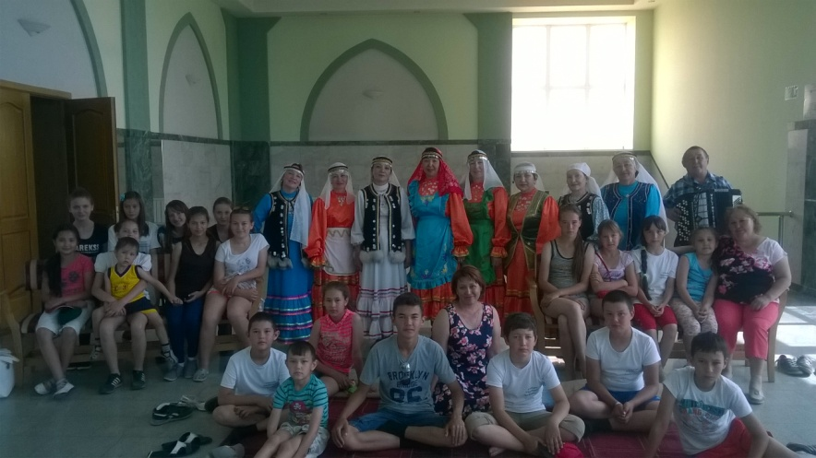
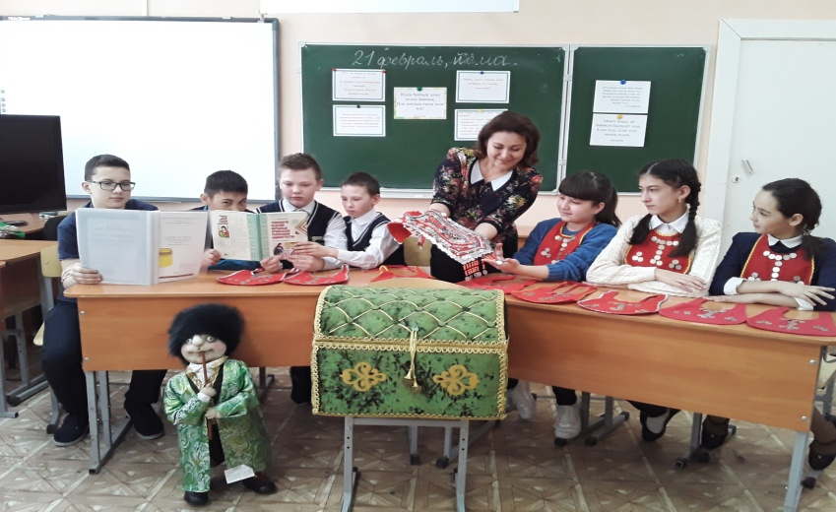
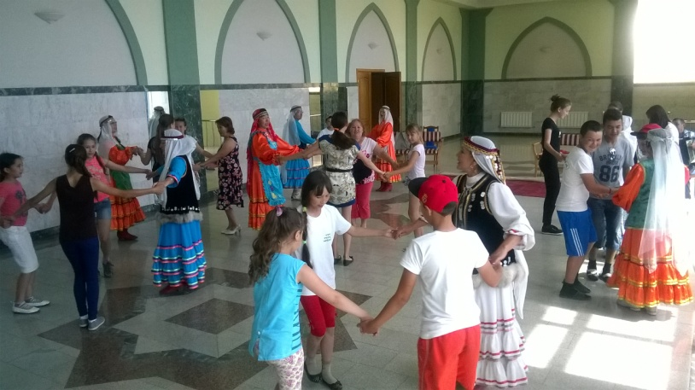
Уҡыусылар һәм ағинәйҙәр менән милли кейемдәрҙе, уйындарҙы өйрәнәбеҙ

Slide 7
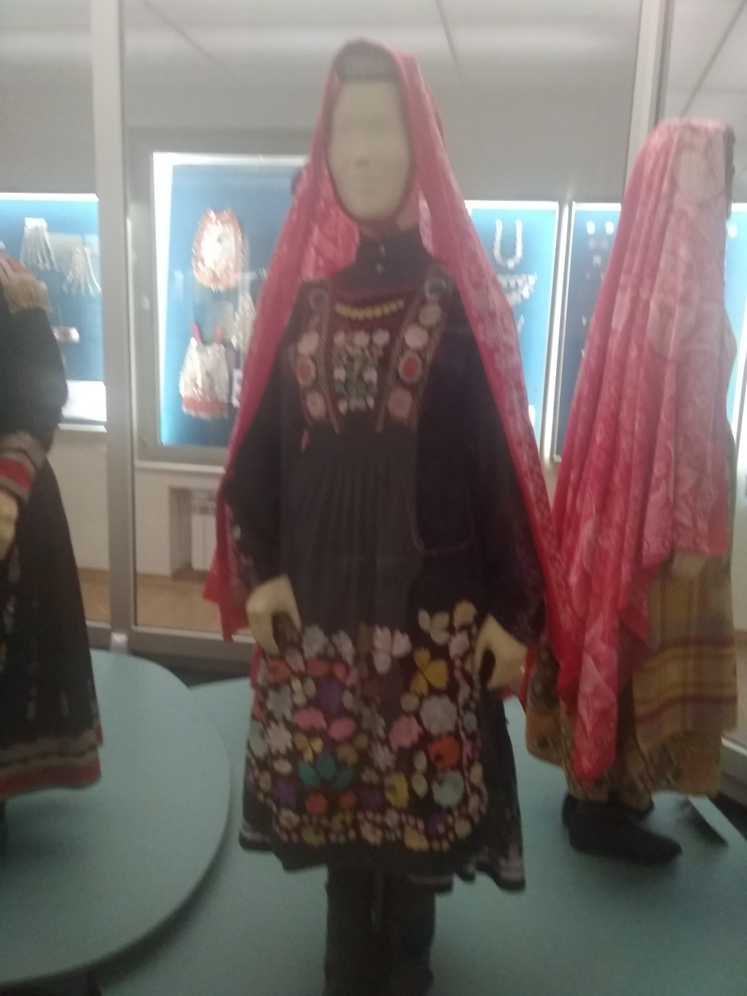

Slide 8
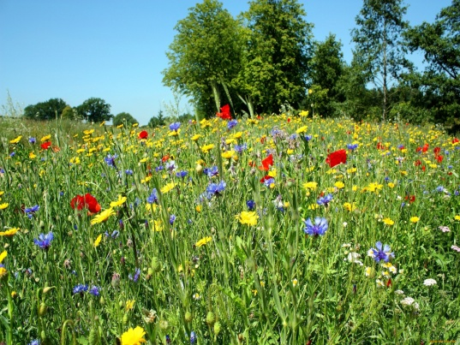
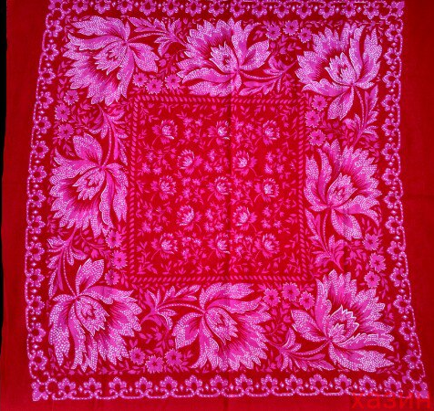
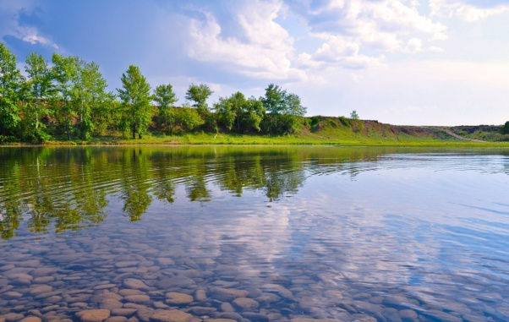
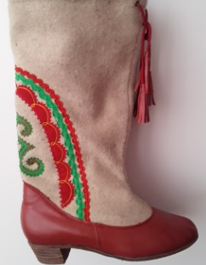
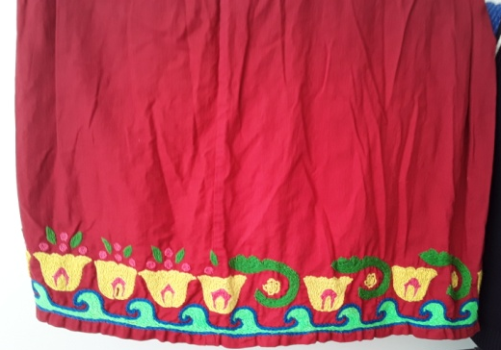
һауа
ер өҫтө
ер аҫты донъяһы

Slide 9
Йөрәк - ҡунаҡсыллыҡ

Slide 10
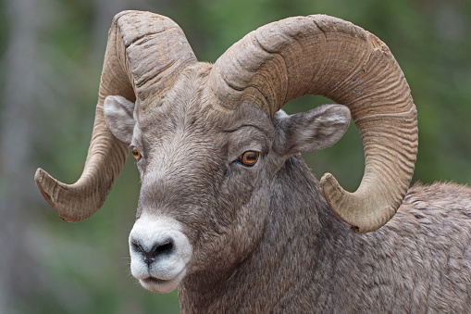
Ҡусҡар - малсылыҡ

Slide 11
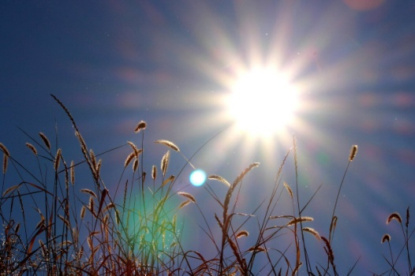
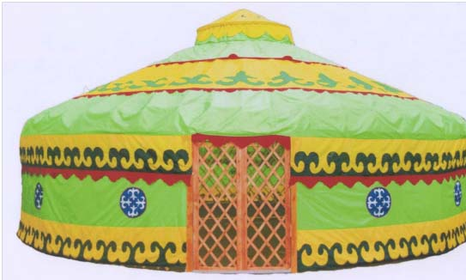
-ҡояш
-игенселек
1 -тирмә

